Slide 1
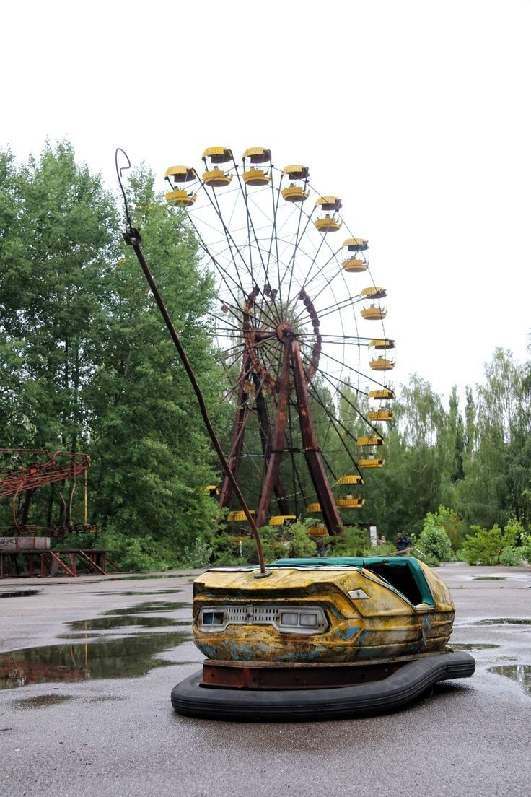
Єдиний урок «Чорнобіль – трагедія, подвиг, пам’ять….»
Підготував вчитель-дефектолог:
МАРИНА Мілокум

Slide 2
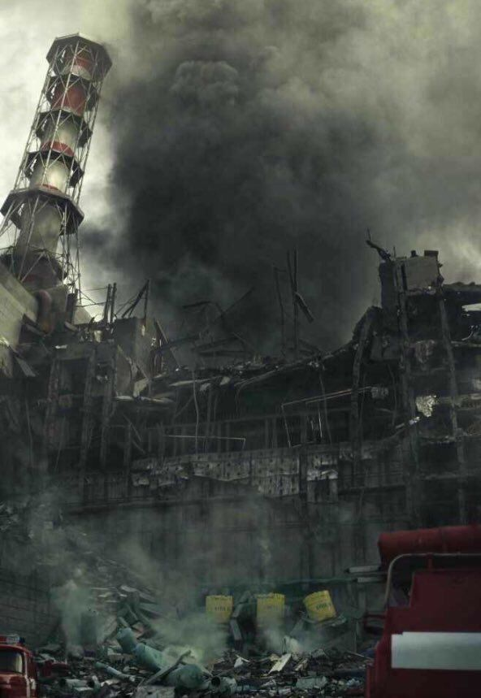
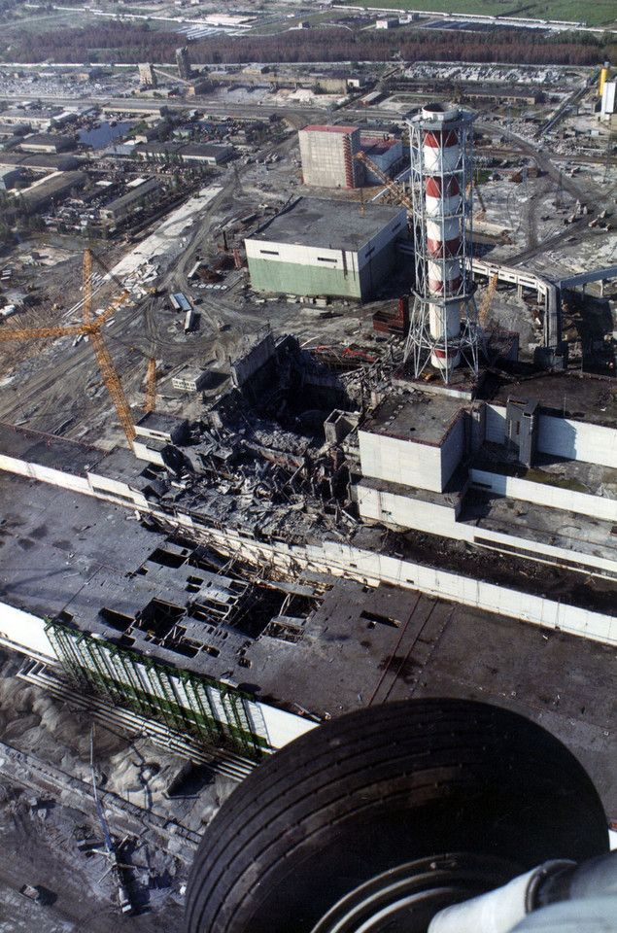
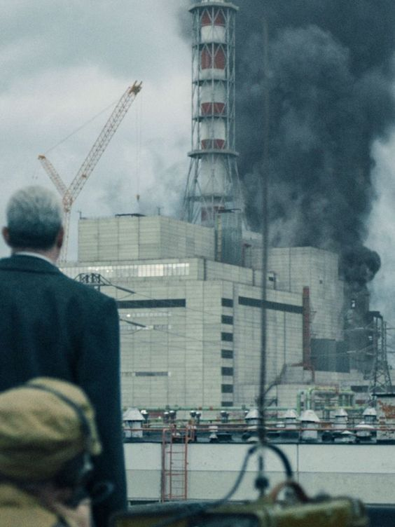
Чорно́бильська катастро́фа — екологічна катастрофа, що була спричинена руйнуванням 26 квітня 1986 року четвертого енергоблока Чорнобильської атомної електростанції, розташованої на території України (у той час — Української РСР). Руйнування мало вибуховий характер, реактор був повністю зруйнований і в довкілля було викинуто велику кількість радіоактивних речовин.

Slide 3
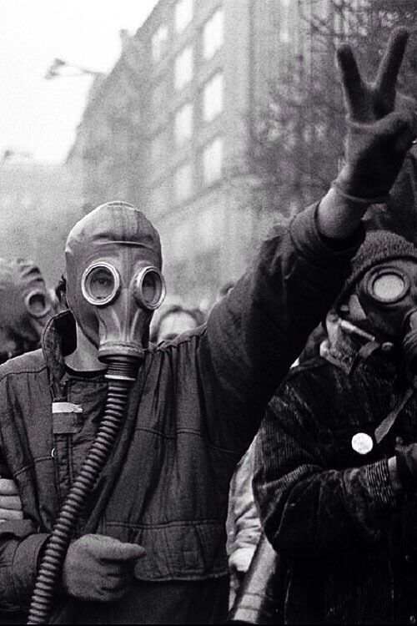
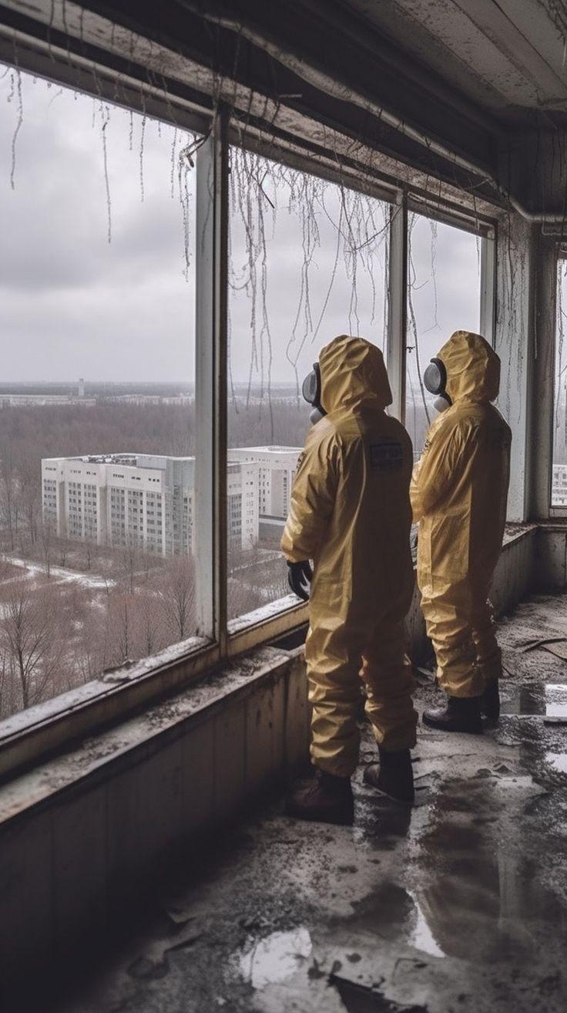
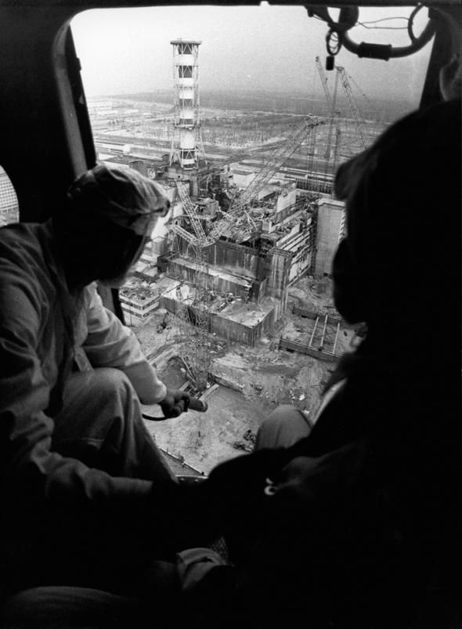
Причини аварії реактор був неправильно спроектований і небезпечний; персонал не був проінформований про небезпеки; персонал допустив ряд помилок і неумисно порушив існуючі інструкції, частково через відсутність інформації про небезпеки реактора; відключення захисту або не вплинуло на розвиток аварії, або не суперечило нормативним документам.

Slide 4
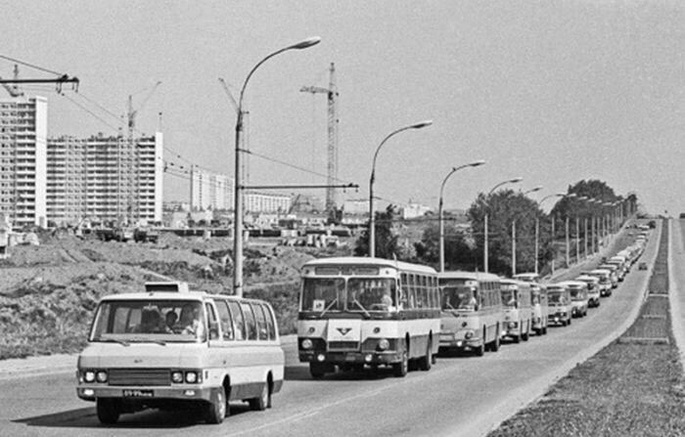
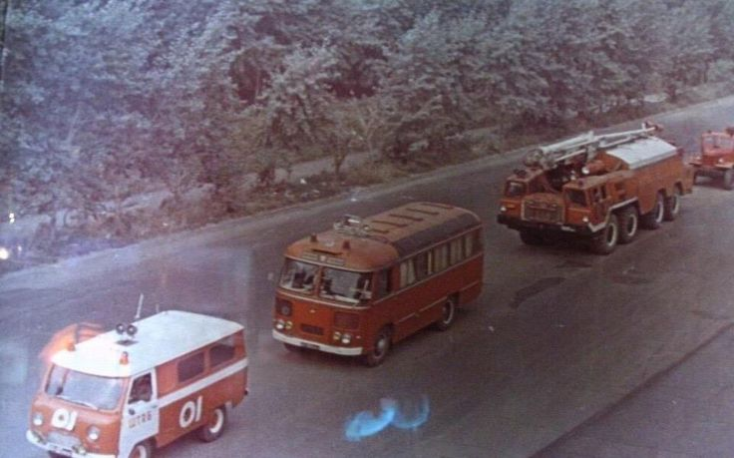
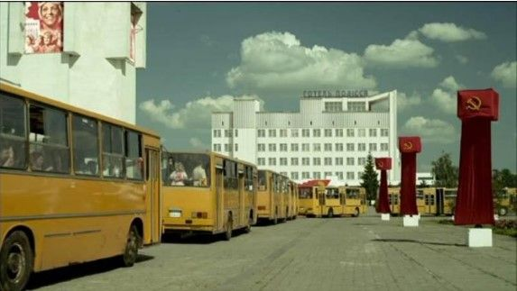
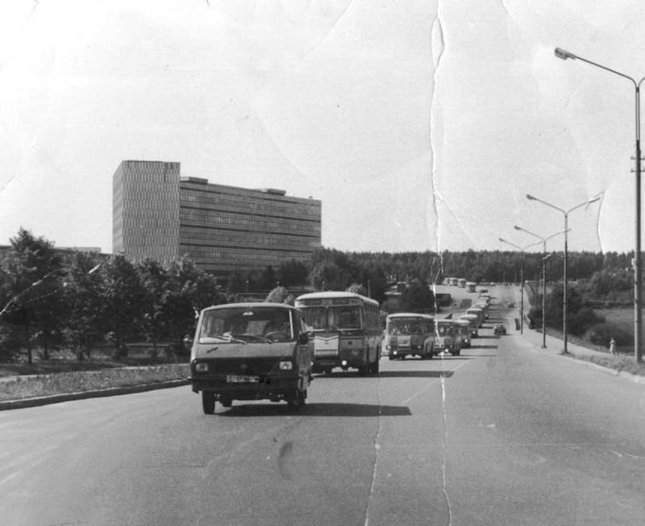
Поширення радіації. Після аварії утворилася радіоактивна хмара, яка дуже швидко накрила територію колишнього Радянського Союзу та прилеглі території. Евакуація населення відбувалася по всьому місту та населених пунктах поруч.

Slide 5
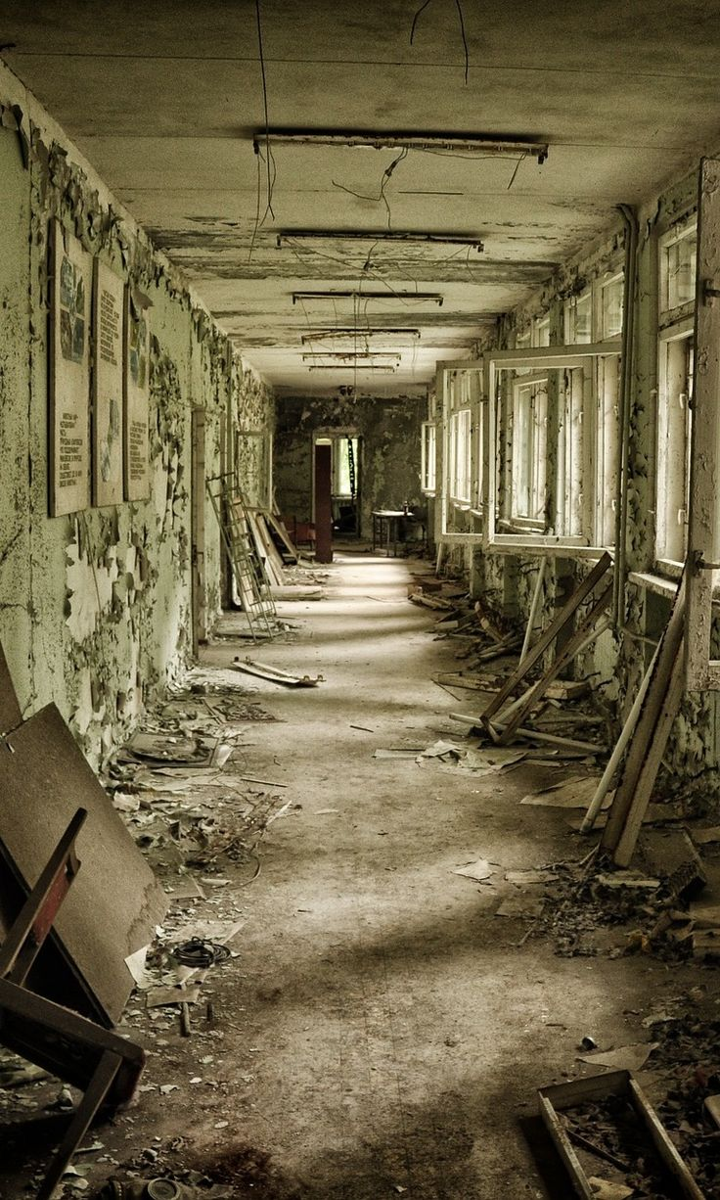
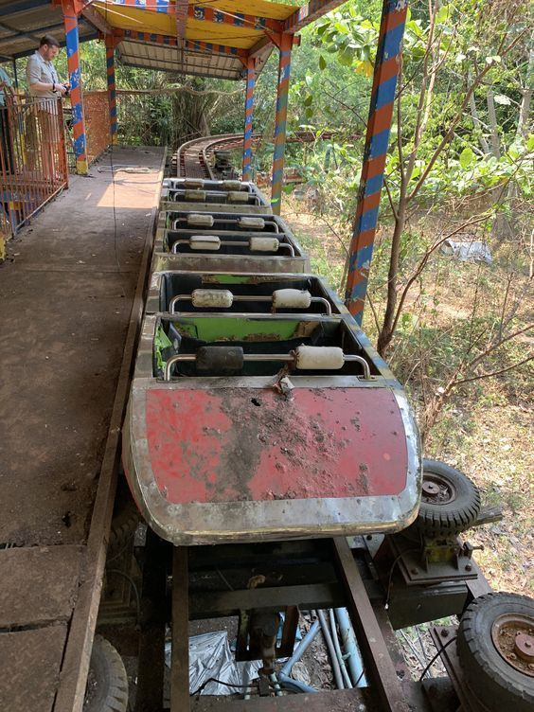
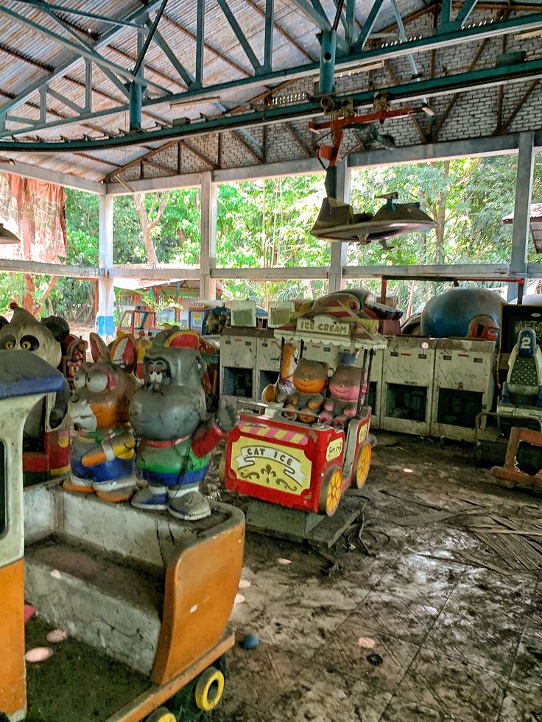
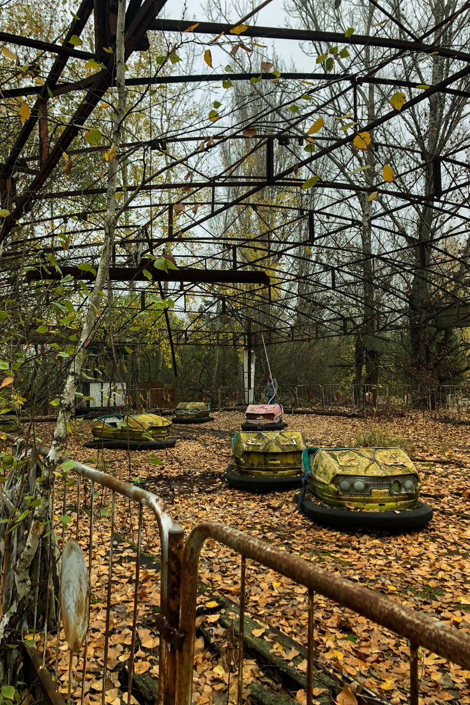
Вплив аварії на здоров’я людей Ґрінпіс і міжнародна організація «Лікарі проти ядерної війни» стверджують, що в результаті аварії лише серед ліквідаторів померли десятки тисяч чоловік, в Європі зафіксовано 10 000 випадків вроджених патологій в новонароджених, 10 000 випадків раку щитовидної залози і очікується ще 50 тисяч. За даними організації Союз «Чорнобиль», з 600 000 ліквідаторів 10 % померло і 165 000 стало інвалідами. Онкологічні захворювання. Щитовидна залоза — один з органів, найбільш схильних до ризику виникнення раку в результаті радіоактивного забруднення, оскільки вона накопичує йод-131 Деякі дослідження вказують на збільшення числа випадків лейкемії і інших видів раку (окрім лейкемії і раку щитовидної залози) як у ліквідаторів, так і у жителів забруднених районів. ; особливо високий ризик для дітей.

Slide 6
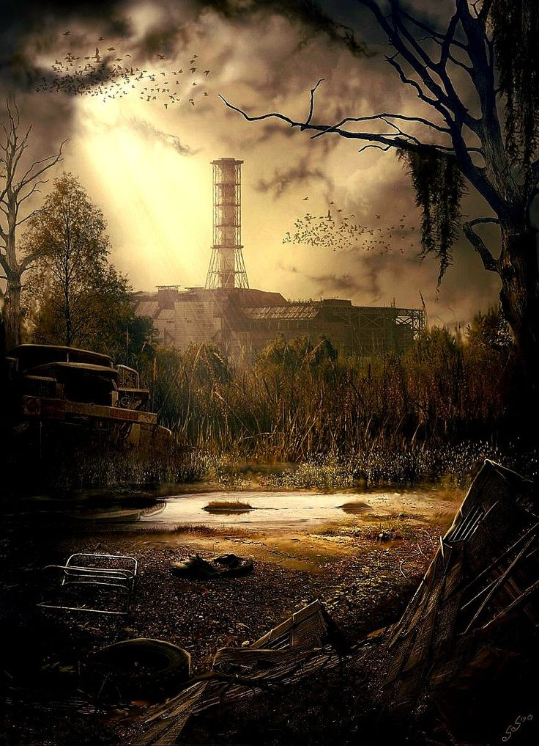
Трагедія Чорнобиля забрата багато життів та продовжувала забирати життя протягом десятиліть, відголоски цієї страшної катастрои ми відчуваємо досі !

